Slide 1
La seconda guerra mondiale

Slide 2
1° settembre 1939: le truppe tedesche invadono la Polonia
escalation di violenza
combattimenti totali
moltiplicarsi dei teatri di guerra
carattere ideologico della guerra
politiche di occupazione
collaborazionismi
Shoah
resistenze

Slide 3
1. 1939-1941:
La guerra lampo e la dominazione nazista dell’Europa
2. 1941-1943:
La guerra mondiale
3. 1943-1944:
La controffensiva alleata
4. 1944-1945:
L’attacco al cuore dell’Europa e la fine del conflitto

Slide 4
1939-1940:
Blietzkrieg > Conquista di Danzica e della Polonia occidentale; di Danimarca e Norvegia
Parallelamente: espansione dell’Urss negli Stati baltici e in Polonia orientale
maggio/giugno 1940:
occupazione della Francia e regime di Vichy

Slide 5
Pratiche di dominio naziste:
regimi collaborazionisti
occupazione diretta tramite regimi militari
10 giugno 1940: quando la Francia è già capitolata, entra in guerra l’Italia
Attacco aereo sulla Gran Bretagna, che rimane l’unico stato europeo a resistere al nuovo ordine nazi-fascista > Battaglia d’Inghilterra

Slide 6
guerre “parallele” in Nord Africa e nei Balcani
(Mediterranea Theater)
1941: entrano in guerra l’Unione Sovietica (Operazione Barbarossa) e gli Stati Uniti d’America (Pearl Harbour) > nascita ufficiale della Grande Alleanza

Slide 7
1942-1943:
guerra nel Pacifico
(vittorie americane)
guerra in Nord-Africa
(El Alamein e Algeri)
Stalingrado
(vittoria sovietica nel febbraio 1943)

Slide 8
1943: dal Nord Africa, sbarco in Sicilia (luglio 1943) e Campagna d’Italia
strategia americana: portare la guerra sul continente attraverso uno sbarco sulle coste francesi
strategia inglese: ritardare lo sbarco sul continente attraverso guerre nei teatri ‘periferici’ per indebolire le armate del Reich
comandi alleati integrati: sbarco sul continente (Normandia) ma rimandato al 1944

Slide 9
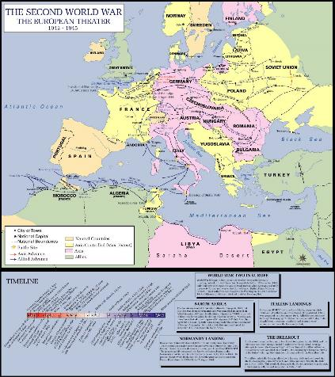

Slide 10
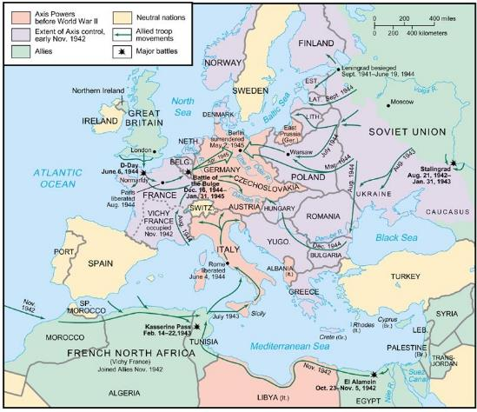

Slide 11
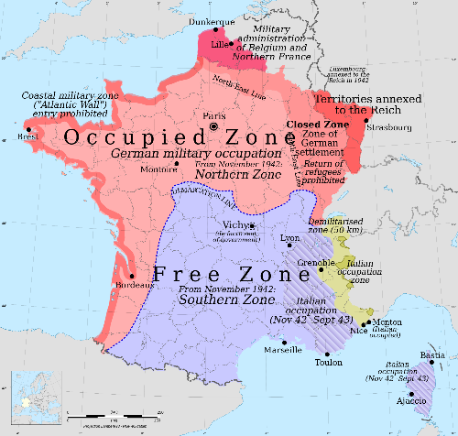

Slide 12
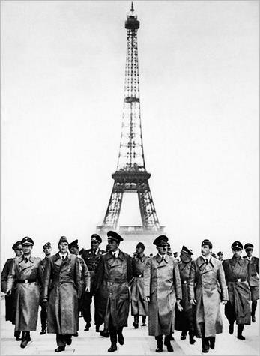

Slide 13
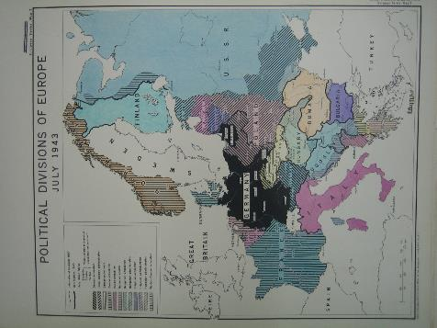

Slide 14
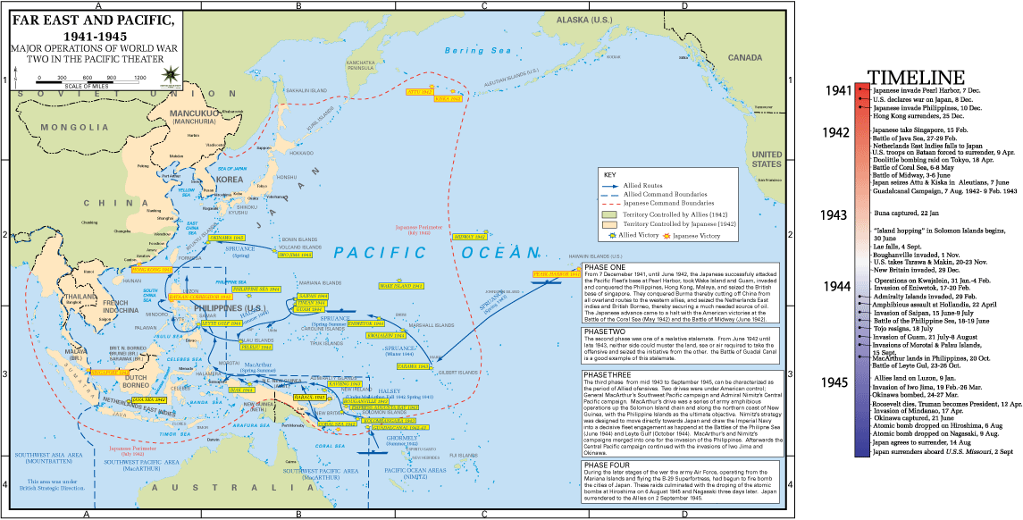

Slide 15
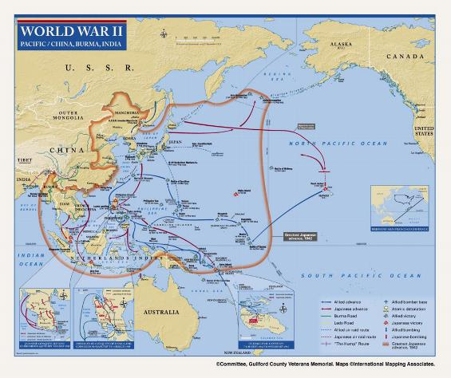

Slide 16
Mediterranean Theater

